Slide 1
Diagram Activity
Citra N., S.Si, MT
Program Studi Sistem Informasi - UNIKOM

Slide 2
Pendahuluan
Dalam UML, diagram activity digunakan untuk menampilkan rangkaian kegiatan.
Diagram activity menunjukkan alur kerja dari suatu titik awal ke titik finish keputusan merinci banyak jalur yang ada dalam perkembangan peristiwa yang terkandung dalam kegiatan.
Diagram activity berguna untuk model bisnis di mana mereka digunakan untuk membuat rincian proses yang terlibat dalam kegiatan bisnis.
Proses bisnis adalah sekumpulan tugas-tugas terkoordinasi untuk mencapai sasaran bisnis.

Slide 3
Latar Belakang
Activity diagram merupakan state diagram khusus, di mana sebagian besar state adalah action dan sebagian besar transisi di-trigger oleh selesainya state sebelumnya (internal processing).
Activity diagram menggambarkan berbagai alir aktivitas dalam sistem yang sedang dirancang, bagaimana masing-masing alir berawal, decision yang mungkin terjadi, dan bagaimana mereka berakhir. Activity diagram juga dapat menggambarkan proses paralel yang mungkin terjadi pada beberapa eksekusi.
Activity diagram dapat dibagi menjadi beberapa object swimlane.

Slide 4
Pemodelan Diagram Activity
Secara grafis digunakan untuk menggambarkan rangkaian aliran aktivitas baik proses bisnis maupun use case.
Diagram Activity dapat digunakan untuk memodelkan action yang akan dilakukan saat sebuah operasi dieksekusi, dan memodelkan hasil dari action tersebut.
Activity decomposition digunakan untuk menyederhanakan diagram, seringkali dilakukan dekomposisi aktivitas.

Slide 5
Activity Diagram dipakai dengan cara :
Memodelkan workflow
Fokus pada aktivitas seperti yang dilihat oleh aktor pada use case diagram
Memodelkan operasi
Mirip cara kerja flowchart untuk memperjelas use case Text (Skenario)

Slide 6
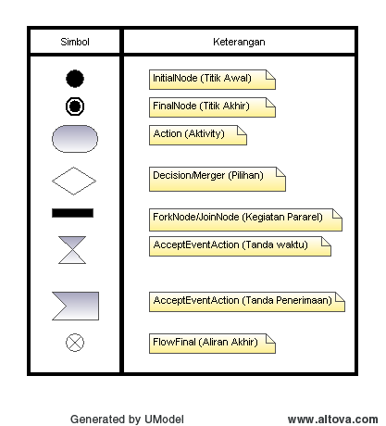
Notasi

Slide 7
Pemodelan Diagram Activity
Transitions Ketika sebuah aktivitas atau state selesai, maka flow control berganti ke aktivitas atau state berikutnya, dinotasikan dengan garis lurus dan anak panah.
Branching, yaitu : Jalur alternatif sesuai dengan kondisi boolean, dinotasikan dengan diamond, boleh memiliki lebih dari 3 outgoing node, disetiap outgoing node tambahkan boolean expression.
Branching, yaitu : Jalur alternatif sesuai dengan kondisi boolean, dinotasikan dengan diamond, boleh memiliki lebih dari 3 outgoing node, disetiap outgoing node tambahkan boolean expression

Slide 8
Pemodelan Diagram Activity
Partitions : Untuk bisa melihat siapa yang bertugas melakukan sebuah proses, activity diagram bisa dipartisi. Pada UML 1, partisi hanya bisa dilakukan secara satu dimensi (swim lane atau nodebased),sedangkan untuk UML 2, partisi bisa dilakukan grid dua dimensi.
Object Flow : Sering kali obyek terlibat dalam flow control. State dari sebuah obyek disebut kan diantara kurung kurawal. Transisi object flow digambarkan dalam garis putus-putus.
Signal : Tanda untuk memulai sebuah aktivitas tidak harus melalui pemanggilan fungsi, tetapi juga bisa melalui sinyal, misalnya sinyal waktu atau kejadian lain yang bisa menjadi trigger.

Slide 9
Pemodelan Diagram Activity
Flow dan Edge : UML 2 menggunakan istilah flow dan edge untuk menjelaskan hubungan antara 2 aktivitas terdapat 4 cara penggambaran.
Pins dan Transformasi : Seringkali sebuah aktivitas memerlukan parameter, seperti pada fungsi Jika ingin ditampilkan, bisa menggunakan pin dan transformasi digunakan untuk konversi input parameter dan output parameter.
Join Specification : Untuk memastikan bahwa dua atau lebih proses sudah selesai sebelum melanjutkan keproses selanjutnya, digunakan join specification Notasinya adalah semacam pipa.

Slide 10
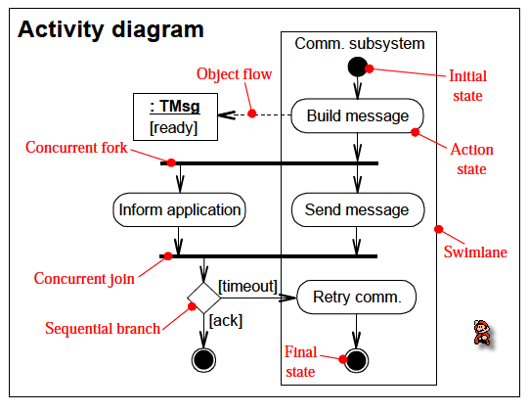
Penggunaan

Slide 11
Tips menggambar Activity Diagram
Kenali ruang lingkup dari activity diagram
Awali dengan pengenalan apa yang sedang dimodelkan. Apakah sebuah use case tunggal? bagian dari sebuah use case? Sebuah proses bisnis yang memasukkan beberapa use case? sebuah metode tunggal dari sebuah class?
Tambahkan titik awal dan akhir Setiap activity diagram
Memiliki sebuah titik awal dan titik akhir. Dalam buku UML Distilled, Fowler dan Scott membuat titik akhir bersifat opsi.Terkadang sebuah aktifitas adalah sebuah jalan buntu, namun tidak ada salahnya jika dalam menyatakan transisinya cukup ke titik akhir. Dengan tetap menyatakan titik akhir, orang lain akan mengetahui bahwa Anda mempertimbangkan bagaimana untuk menyelesaikan aktifitas tersebut.

Slide 12
Tambahkan aktifitas
Jika Anda memodelkan sebuah use case, perkenalkan sebuah aktifitas untuk setiap langkah utama yang diawali oleh actor (langkah inisial, dan beberapa langkah tanggapan sistem terhadap langkah inisialisasi tersebut). Jika anda memodelkan proses bisnis level tinggi, perkenalkan sebuah aktifitas untuk setiap proses utamanya (sebuah use case). Jika Anda memodelkan sebuah metode dari class, maka aktifitas yang ditunjukkan adalah tahapan dalam kode program.
Tambahkan transisi dari aktifitas-aktifitas yang ada Beri label untuk setiap transisi secara tepat
Tambahkan titik-titik keputusan Terkadang dalam aktifitas perlu pemanggilan keputusan untuk dibuat. Mungkin sesuatu yang perlu diperiksa ataudibandingkan dengan sesuatu lainnya. Catatan penting: pemakaian titik keputusan bersifat opsional
Kenali kemungkinan untuk aktifitas paralel Dua aktifitas dapat terjadi secara paralel ketika tidak ada hubungan langsung antara mereka dan keduanya harus selesai sebelum sebuah aktifitas ketiga dilakukan.

Slide 13
Activity dengan Swimlane
Activity diagram dengan swimlane merupakan sebuah cara untuk mengelompokkan activity berdasarkan actor (mengelompokkan activity dalam sebuah urutan yang sama), dimana actor dapat dituliskan nama actor ataupun sekaligus dengan lambang actor
Diagram Swimlane pun dapat menotasikan objek atau subsistem yang mengimplementasikan tindakan, digambarkan secara vertikal
Ketika tampilan activity diagram sudah tidak dapat memadai dalam sebuah halaman perlu dipecah ke halaman lain dengan connector.

Slide 14
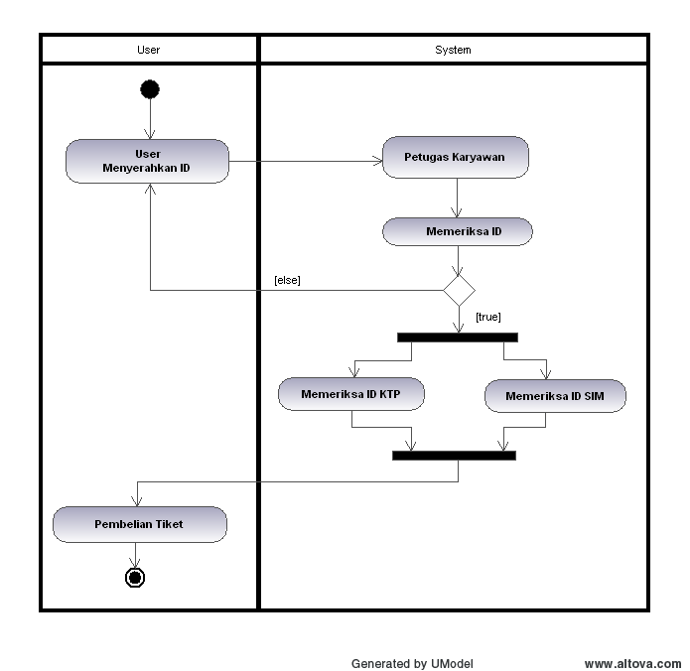
Contoh

